Slide 1
Keeleõppe uued horisondid: linnaruum kui vahend
Hi!
Aluu!
Salut!
Jambo!
Oi!
Juhendajad: Inna Adamson, Annika Hussar, Rando Künnapuu

Slide 2
Projektis osalesid:
Vanessa Palm Alushariduse pedagoog
Eliise Suurvärav Eripedagoogika
Kairit Kossas Eripedagoogika
Miia Vask Eripedagoogika
Janelle Heinmets Euroopa nüüdiskeeled ja kultuurid: inglise keel ja kultuur
Pille-Riin Vatter Euroopa nüüdiskeeled ja kultuurid: inglise keel ja kultuur
Anette Kipso Integreeritud loodusteadused
Sofija Bunjašina Integreeritud loodusteadused
Žalä Ibragimova Integreeritud loodusteadused
Marie Nirgi Eripedagoogika
Birgit Rooväli Eripedagoogika
Hanna Pass Euroopa nüüdiskeeled ja kultuurid: hispaania keel ja kultuur
Polina Sergejeva Matemaatika, majandusmatemaatika ja andmeanalüüs
Gerly Kõrvne Bioloogia, kõrvalerialaga
Berit Murd Aasia uuringud
Kathleen Mölder Aasia uuringud
Helen Katrina Nugis Euroopa nüüdiskeeled ja kultuurid: inglise keel ja kultuur

Slide 3
Projekti eesmärk ja olulisus
Hi!
¡Hola!
Uute ja mitmekesiste interaktiivsete lahenduste väljapakkumine keeleõppijatele
Keeleõppe viimine klassist välja linnaruumi
Linnaruumi paremini tundmaõppimine
Keele praktiseerimine
Oskus märgata, mida võiks keeleõppijal vaja minna uue keele omandamisel
Oi!

Slide 4
Tudengite erialad ja partnerid
¡Hola!
Eripedagoogika
Euroopa nüüdiskeeled ja kultuurid
Alushariduse pedagoogika
Integreeritud loodusteadused
Aasia uuringud
(Majandus)matemaatika ja andmeanalüüs
Bioloogia
Tallinna Ülikooli Üliõpilaskond
Tulevikus: eesti keele kui teise keele õpetajad

Slide 5
Projekti ülevaade
Kolmes alagrupis töötamine erinevate projektidega
Projektide katsetamine ja edendamine vajaduspõhiselt
Teadusartiklite läbitöötamine
Iganädalased kohtumised kõigi projektiliikmetega
Tööajatabeli täitmine (tundide arvestus)
Projekti portfoolio kirjutamine
Suhtlus TLÜ personaliga (projektide erisust arvesse võttes)
Hi!

Slide 6
Tegevused: alagrupp Kompass
Praktiline väljund, mis toetaks päriselt keeleõpet: reaalne sõnavara, „kodulähedus“
Voldik, mis aitaks TLÜ välistudengitel eesti keelt õppida (inglise ja vene keeles)
QR-koodid viivad lihtsate, kuid praktiliste keeleharjutusteni
Igapäevane ja päriselt vajalik sõnavara
Toetab õppija autonoomiat ja seotusvajadust

Slide 9
Tegevused: alagrupp Elukad
Subtiitritega video kohtadest, kus noored saavad veeta vaba aega – A2 keeletaseme sõnavara
Keeleõpet toetav tööleht – A2 keeletaseme sõnavara
Ülikooli lähedal asuvatele kohtadele keskendumine, välistudengitel hõlbus külastada
Keeleõppe metoodikate arendamine visuaalsete ja praktiliste võimaluste kaudu
Videos kajastatavate kohtade valimine: küsitlus (39 vastajat)
Etapid: video teksti kirjutamine, video filmimine, teksti pealelugemine, monteerimine, subtiitrid, keeleõpet toetav tööleht
Struktuurne lähenemine: kõikide osaoskuste arendamine (kuulamine, lugemine, kirjutamine, rääkimine – keeleõppijad grupis)
Oi!

Slide 10
Kohad videos
Kumu kunstimuuseum
Kadrioru loss ja park
Viru keskus
Apollo kinod
Rotermanni kvartal
Rahvusooper Estonia
Raekoja plats
Balti jaama turg
Klubi D3
Fotografiska

Slide 12
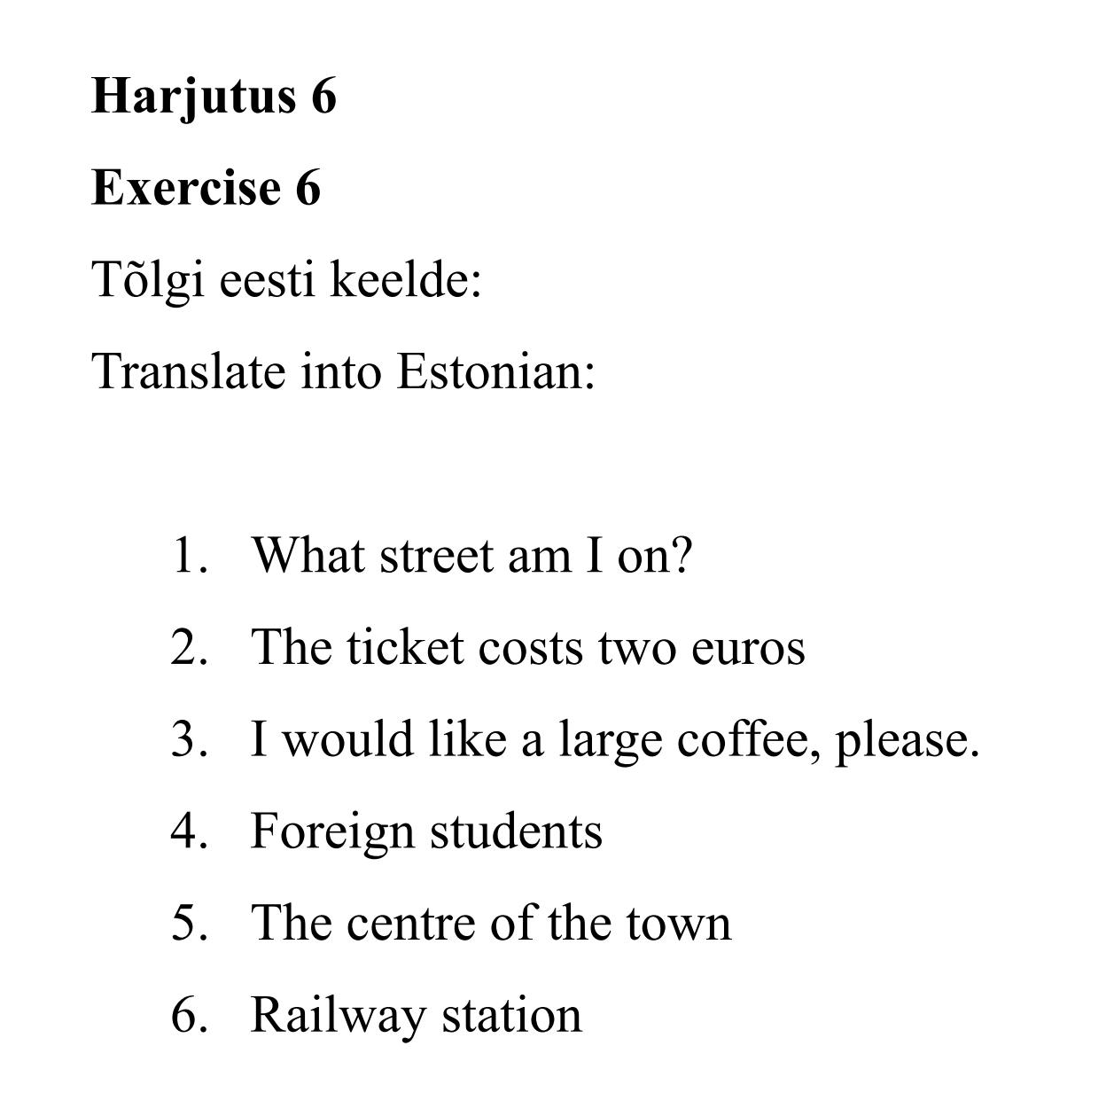
Töölehe näited

Slide 13
Tegevused: alagrupp Mustikad
Veebipõhine mäng eesti keeles A2 tasemel Haabersti linnaosas
Haabersti kui uus keskkond välistudengitele
Avastusrada

Slide 14
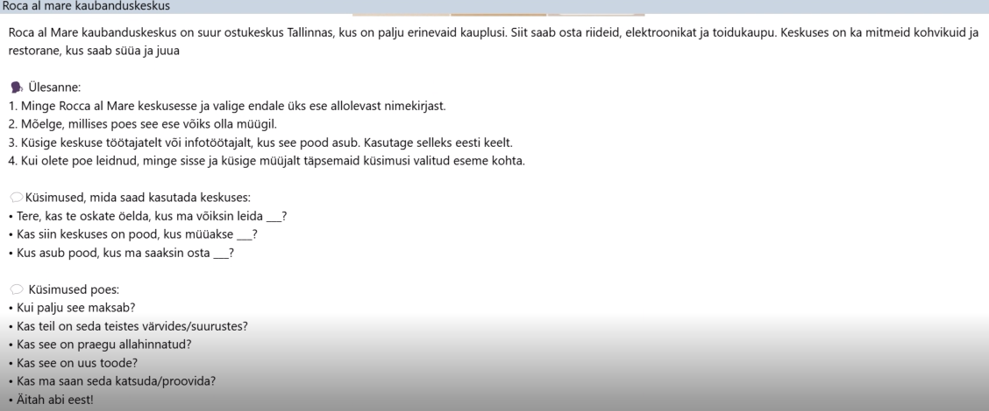
Ülesannete näited

Slide 15
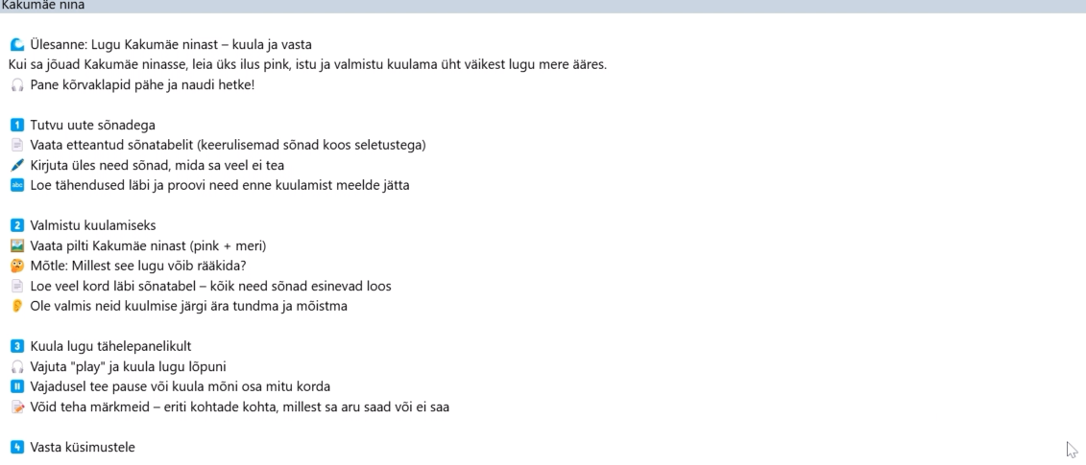
Ülesannete näited

Slide 16
Ülesannete näited

Slide 17
Projekti tulemused ja järeldused
¡Hola!
Erinevate õppematerjalide valmimine (TLÜs kasutatavate QR-koodide keeleülesanded, video, tööleht, interaktiivne mäng)
Viies keeleõpe klassiruumist välja teise keskkonda, toimub keeleõpe palju kiiremini

Slide 18
Teaduspõhisus
Benson, P., & Reinders, H. (Eds.). (2011). Beyond the language classroom. Palgrave Macmillan. https://doi.org/10.1057/9780230306790
Keeleõpe muutub tõhusamaks, kui see on seotud õppija igapäevaste tegevustega ja võimaldab autentset keelekasutust​.
Keeleõppijad saavad oma oskusi arendada, kui nad sunnivad end osalema sihtkeeles toimuvates vestlustes, näiteks tellides sööke ja jooke restoranides või kohvikutes. Tulemused näitasid, et see suurendas õppijate enesekindlust ja soodustas keelelist enesetõhusust​.
Oxford, R. L. (2000). The changing face of language learning: Learning styles and strategies in context. RELC Journal, 31(1), 1–18. https://doi.org/10.1177/003368820003100101
Artiklis viidatakse Chik (2014) uuringule, mis näitab, et digitaalsed mängud aitavad õppijatel arendada sõnavara ja suulist keeleoskust, kuna nad osalevad interaktiivses ja meelelahutuslikus keskkonnas. Mängud julgustavad autonoomset õppimist ja loomulikku keelekasutust.
Benson (2011) ja Grau & Legutke (2014) toovad välja, et reaalsed suhtlusolukorrad, nagu praktiliste ülesannete täitmine, suurendavad õppijate enesekindlust ja motivatsiooni.
Richards (2015) rõhutab, et praktilised ülesanded, mis integreerivad õppijate igapäevaelu ja ülikoolikeskkonna, soodustavad loomulikku keeleomandamist ja kultuurilist teadlikkust.

Slide 19
Täname kuulamast!

